Slide 1
과목_학년학기_단원 | suh_p_0402_02
차시명 | 02 이등변삼각형을 알아볼까요
파일명 | suh_p_0402_02_0002
검토 | 담당
수학팀 | 김윤희
문서 HISTORY
번호 | 버전 | 문서 작성일 | 내용 비고 | 작성자 (내선번호) | 검토자
1 | V 1.0 | 2022.05.14 | 문서 발생 | 김예인
2 | V 1.0 | 2022.05.30 | 1차 검토 |  | 김윤희
3 | V 2.0 | 2022.05.31 | 2차 검토 |  | 김예림
4 | V 3.0 | 2022.05.31 | 문서 수정 | 김윤희
5
6
7
8
9
10
11

Slide 2
학습 단계 | 자료명 |  | 프레임 수 | 교과서 정보 | 파일명 | 자료 형태
도입 | 애니 | [도입 애니메이션] 삼각형 모양 건물 | 1 | 수학 32쪽, 수학 익힘 22~23쪽 | suh_p_0402_02_0002_101_1.html | Html5(애니)
도입 | 생각 열기 | [생각 열기] 건물에서 삼각형을 찾아 삼각형의 특징 이야기하기 | 1 | 수학 32쪽, 수학 익힘 22~23쪽 | suh_p_0402_02_0002_102_1.html | Html5
도입 | 학습 목표 | 이번 시간에 배울 내용 | 1 |  | suh_p_0402_02_0002_103_1.html | Html5
전개 | 다지기 1 | [다지기 1] 삼각형을 변의 길이에 따라 분류하기(1/2) | 1 | 수학 32쪽, 수학 익힘 22~23쪽 | suh_p_0402_02_0002_201_1.html | Html5
전개 | 개념 확인 | [개념 확인] 삼각형을 변의 길이에 따라 분류하기 (2/2) | 1 | 수학 33쪽, 수학 익힘 22~23쪽 | suh_p_0402_02_0002_201_2.html | Html5
전개 | 다지기 2 | [다지기 2] 칠교판 조각으로 이등변 삼각형 만들기 | 1 | 수학 33쪽, 수학 익힘 22~23쪽 | suh_p_0402_02_0002_202_1.html | Html5
전개 | 키우기 | [키우기] 이등변삼각형을 찾아 색칠하기 | 1 | 수학 33쪽, 수학 익힘 22~23쪽 | suh_p_0402_02_0002_203_1.html | Html5
정리 | 핵심 정리 | 핵심 정리 | 1 |  | suh_p_0402_02_0002_301_1.html | Html5
정리 | 차시 예고 | 다음 시간에 배울 내용 | 1 |  | suh_p_0402_02_0002_302_1.html | Html5
평가 | 확인 문제 | 확인 문제 | 1 |  | suh_p_0402_02_0002_401_1.html | Html5
평가 | 애니 | [창의·융합 자료] 알지오매스-이등변삼각형 그리기 | 1 |  | suh_p_0402_02_0002_402_1.html | Html5(애니)
총 프레임 수 |  |  | 11

Slide 3


4-2
2. 삼각형
suh_p_0402_02_0002_101_1
02 이등변삼각형을 알아볼까요
Θ Description & Function
[애니 DVD 개발물]
수학 4-2 지도서\app\resource\contents\lesson02\ops\lesson02\video
[애니 게이트 참고 화면]
삼각형 모양 건물
애니 파일명 | mm_42_2_01_02_01_ani.mp4

Slide 4

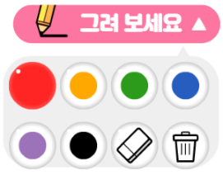



4-2
2. 삼각형
suh_p_0402_02_0002_102_1
02 이등변삼각형을 알아볼까요
Θ Description & Function
다음 그림의 상황에 대하여 이야기해 봅시다.
탭 이벤트
확대 버튼 및 풀 팝업 창(다음 슬라이드)
전자저작물의 그리기 툴 그대로 사용. 단, 버튼 내의 텍스트는 약물에 사용하는 YGJAL 폰트, 24px로 바꿔주세요.
[전자저작물 기능 참고]
수학 4-2 지도서
\app\resource\contents\lesson02\ops\lesson02\ mm_42_2_01_02_01.html
4.정답 확인 버튼 클릭하면 정답 그림 나타남. 정답 확인 버튼은 정답 가리기로 토글 됨.
[정답 그림 참고]
#1
물음 1
물음 2
건물에 있는 삼각형을 찾고, 색연필로 찾은 삼각형의 변을 그려 보세요.
#3
#2
#4
삽화 파일명 | img_01.png / answer_01.png 수학 4-2 지도서\app\resource\contents\lesson02\ops\lesson02\images\mm_42_2_01_02_01

Slide 5


4-2
2. 삼각형
suh_p_0402_02_0002_102_1
02 이등변삼각형을 알아볼까요
Θ Description & Function
내가 좋아하는 삼각형 모양 건물이야. 여기 곳곳에 여러 가지 삼각형이 숨어 있어.
숨어 있는 삼각형의 특징은 뭐가 있지?
< 확대 버튼 클릭 시 나타나는 화면>
삽화 파일명 | SA42201.psd 수학 4-2_이미지원본\교과서\030049초등수학교과서4-2-2(풀칠유)\Links

Slide 6

4-2
2. 삼각형
suh_p_0402_02_0002_102_1
02 이등변삼각형을 알아볼까요
Θ Description & Function
다음 그림의 상황에 대하여 이야기해 봅시다.
1. 답 칸 클릭하면 답 나타남. 정답 확인 버튼은 정답 가리기로 토글 됨.
물음 1
물음 2
찾은 삼각형의 특징은 무엇인가요?
변과 꼭짓점이 각각 3개입니다.
두 변의 길이가 같은 삼각형입니다.
#1

Slide 7

4-2
2. 삼각형
suh_p_0402_02_0002_103_1
02 이등변삼각형을 알아볼까요
Θ Description & Function
#1
[이번 시간에 배울 내용]
준비물 클릭 시 박스 나타남. 엑스 버튼으로 닫기.
1
이번 시간에는 무엇을 배울까요?
삼각형을 변의 길이에 따라 분류하여 이등변삼각형을 알 수 있습니다.
#2
색연필

Slide 8

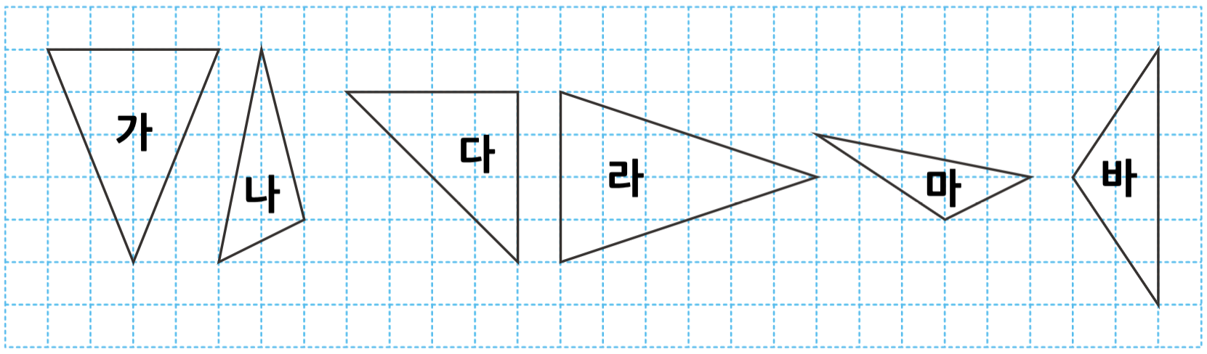

4-2
2. 삼각형
suh_p_0402_02_0002_201_1
02 이등변삼각형을 알아볼까요
Θ Description & Function
삼각형을 분류해 봅시다.
탭 이벤트
꾸러미 4 약물 추가
답 칸 클릭하면 답 나타남. 정답 확인 버튼은 정답 가리기로 토글 됨.
예 약물은 처음에는 안 보이다가 처음 클릭하는 답박스와 함께 나타남.
꾸러미 4
#2
#1
물음 1
물음 2
물음 3
삼각형을 어떻게 분류해 보세요.
가
다
나
라
마
바
두 변의 길이가 같은 삼각형 | 변의 길이가 모두 다른 삼각형
가, 다, 라, 바 | 나, 마
#4
#3
삽화 파일명 | img_01.png / img_01.svg (텍스트 지우고 새로 써 주세요.) 수학 4-2 지도서\app\resource\contents\lesson02\ops\lesson02\images\mm_42_2_01_03_01

Slide 9



4-2
2. 삼각형
suh_p_0402_02_0002_201_1
02 이등변삼각형을 알아볼까요
Θ Description & Function
삼각형을 분류해 봅시다.
하단 이너탭
답 칸 클릭하면 답 나타남. 정답 확인 버튼은 정답 가리기로 토글 됨.
꾸러미 4
물음 1
물음 2
물음 3
삼각형을 어떻게 분류했는지 말해 보세요.
가
다
나
라
마
바
직각이 있는 삼각형 다와 직각이 없는 삼각형 가, 나, 라, 마, 바로 분류했습니다.
#1
#2
삽화 파일명 | img_01.png / img_01.svg (텍스트 지우고 새로 써 주세요.) 수학 4-2 지도서\app\resource\contents\lesson02\ops\lesson02\images\mm_42_2_01_03_01

Slide 10

4-2
2. 삼각형
suh_p_0402_02_0002_201_1
02 이등변삼각형을 알아볼까요
Θ Description & Function
삼각형을 분류해 봅시다.
더 알아보기 풀 팝업 창(다음 슬라이드)
답 칸 클릭하면 답 나타남. 정답 확인 버튼은 정답 가리기로 토글 됨.
꾸러미 4
물음 1
물음 2
물음 3
삼각형을 어떻게 분류했는지 말해 보세요.
가
다
나
라
마
바
두 변의 길이가 같은 삼각형 가, 다, 라, 바와 변의 길이가 모두 다른 삼각형 나, 마로 분류했습니다.
#1
#2

Slide 11

4-2
2. 삼각형
suh_p_0402_02_0002_201_1
02 이등변삼각형을 알아볼까요
Θ Description & Function
<더 알아보기 버튼 클릭 시 나타나는 화면>
1. 답 칸 클릭하면 답 나타남. 정답 확인 버튼은 정답 가리기로 토글 됨.
삼각형의 두 변의 길이가 같은지 어떻게 알 수 있을까요?
자로 길이를 재어 봅니다.
모눈 눈금의 간격으로도 변의 길이가 같은지 알 수 있습니다.
어떤 방법으로 삼각형의 두 변의 길이를 비교하는 것이 좋을까요?
눈이나 모눈 눈금의 간격으로 삼각형의 두 변의 길이를 비교하면 빨리 비교할 수 있어 편리합니다.
자로 재는 것이 정확합니다.
눈이나 모눈 눈금의 간격으로 쉽게 비교하고, 정확하지 않을 때는 자로 재어 비교하는 것이 좋을 것 같습니다.
#1

Slide 12

4-2
2. 삼각형
suh_p_0402_02_0002_201_1
02 이등변삼각형을 알아볼까요
Θ Description & Function
삼각형을 분류해 봅시다.
1. 답 칸 클릭하면 답 나타남. 정답 확인 버튼은 정답 가리기로 토글 됨.
꾸러미 4
물음 1
물음 2
물음 3
두 변의 길이가 같은 삼각형을 무엇이라고 부르면 좋을지 이야기해 보세요.
똑같이 생기면 쌍둥이라고 합니다. 변의 길이가 똑같으니까 쌍둥이삼각형이라고 부르고 싶습니다.
#1

Slide 13

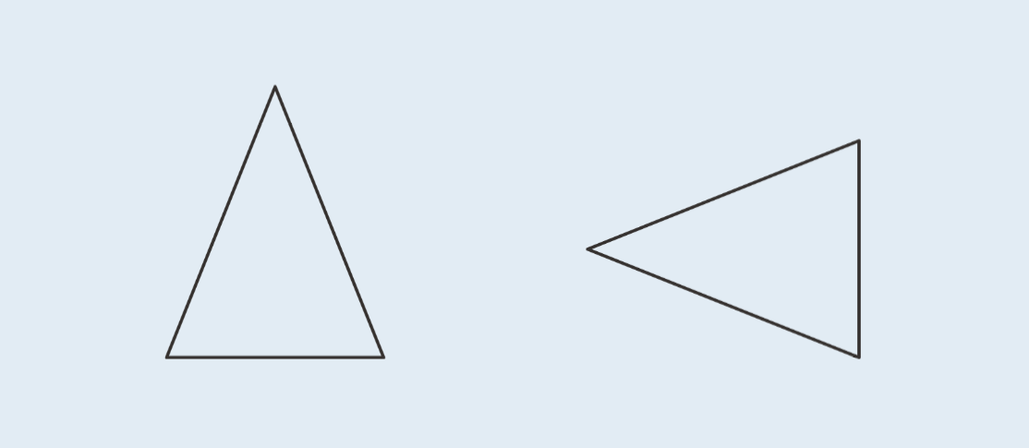
4-2
2. 삼각형
suh_p_0402_02_0002_201_2
02 이등변삼각형을 알아볼까요
Θ Description & Function
삼각형을 분류해 봅시다.
개념 정리 학습창
답 칸 클릭하면 답 나타남.
답 칸 별도 박스 사용
답 칸 내 텍스트 색상은 빨간색
정답 확인 버튼은 없음.
#1
#2~4
이등변삼각형
두 변의 길이가 같은 삼각형을 이라고 합니다.
#5
삽화 파일명 | bg.png 수학 4-2 지도서\app\resource\contents\lesson02\ops\lesson02\images\mm_42_2_01_03_03

Slide 14



4-2
2. 삼각형
suh_p_0402_02_0002_202_1
02 이등변삼각형을 알아볼까요
Θ Description & Function
칠교판으로 이등변삼각형을 만들어 봅시다.
탭 이벤트
이등변삼각형 클릭하면 O 표시 나타남. 오답 클릭하면 X 표시 나타남. 클릭음 있음. 정답 확인 버튼 클릭하면 전체 O 나타남. 정답 확인 버튼은 정답 가리기로 토글 됨.
꾸러미 5
#1
물음 1
물음 2
칠교판 조각 중 이등변삼각형을 찾아보세요.
#2
삽화 파일명 | bg.png 수학 4-2 지도서\app\resource\contents\lesson02\ops\lesson02\images\mm_42_2_01_04_01

Slide 15


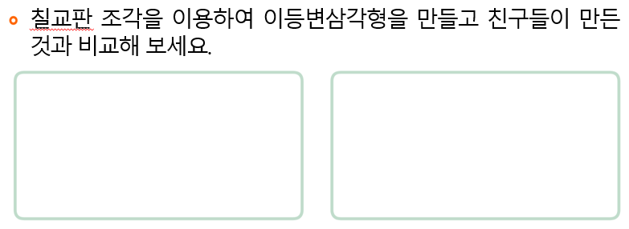

4-2
2. 삼각형
suh_p_0402_02_0002_202_1
02 이등변삼각형을 알아볼까요
Θ Description & Function
칠교판으로 이등변삼각형을 만들어 봅시다.
손가락 버튼 클릭하면 예 약물과 함께 각각 그림 나타남. 손가락 깜박거리는 이벤트 있음.
더 알아보기 버튼 풀 팝업 창(다음 슬라이드)
정답 확인 버튼을 클릭하면 전체 그림과 답 나타남. 정답 확인 버튼은 정답 가리기로 토글됨.
<첫 진입 화면 참고>
꾸러미 5
물음 1
물음 2
칠교판 조각을 이용하여 이등변삼각형을 만들고 친구들이 만든 것과 비교해 보세요.
#1
#1
친구들이 만든 이등변삼각형의 모양이 다양합니다.
#3
#2
삽화 파일명 | img01.png / img02.png 수학 4-2 지도서\app\resource\contents\lesson02\ops\lesson02\images\mm_42_2_01_04_02

Slide 16
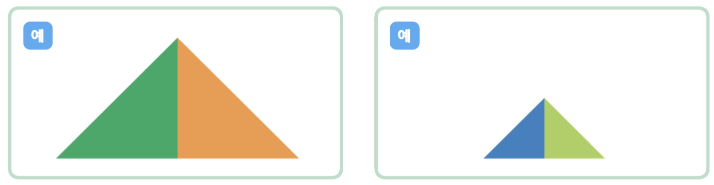
4-2
2. 삼각형
suh_p_0402_02_0002_202_1
02 이등변삼각형을 알아볼까요
Θ Description & Function
<더 알아보기 버튼 클릭 시 나타나는 화면>
손가락 버튼 클릭하면 예 약물과 함께 각각 그림 나타남. 손가락 깜박거리는 이벤트 있음.
이너 탭(2개 페이지)
정답 확인 버튼을 클릭하면 전체 그림과 답 나타남. 정답 확인 버튼은 정답 가리기로 토글됨.
칠교판 조각 중 2조각을 이용하여 이등변삼각형을 만들어 보세요.
#1
#1
#2
#3
삽화 파일명 | img03.png / img04.png 수학 4-2 지도서\app\resource\contents\lesson02\ops\lesson02\images\mm_42_2_01_04_02

Slide 17
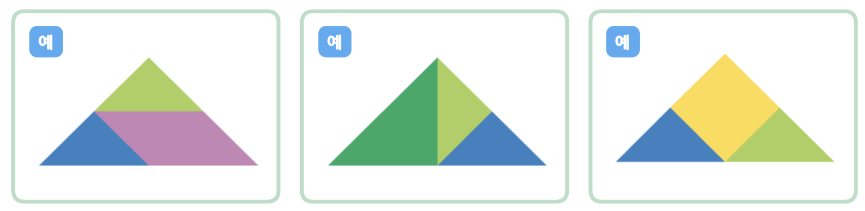


4-2
2. 삼각형
suh_p_0402_02_0002_202_1
02 이등변삼각형을 알아볼까요
Θ Description & Function
<더 알아보기 버튼 클릭 시 나타나는 화면>
손가락 버튼 클릭하면 예 약물과 함께 각각 그림 나타남. 손가락 깜박거리는 이벤트 있음.
정답 확인 버튼을 클릭하면 전체 그림과 답 나타남. 정답 확인 버튼은 정답 가리기로 토글됨.
칠교판 조각 중 3조각을 이용하여 이등변삼각형을 만들어 보세요.
#1
#1
#1
#2
삽화 파일명 | img05.png / img06.png / img07.png 수학 4-2 지도서\app\resource\contents\lesson02\ops\lesson02\images\mm_42_2_01_04_02

Slide 18
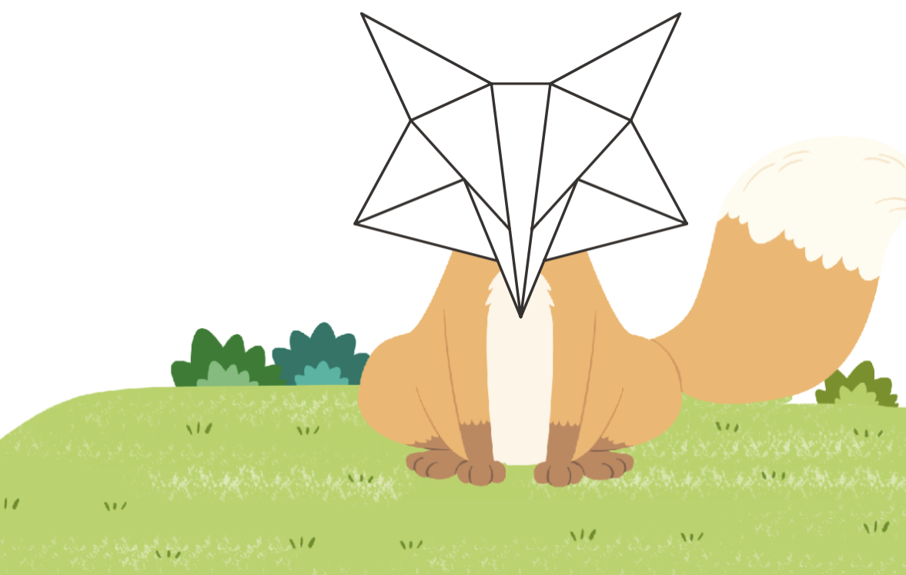

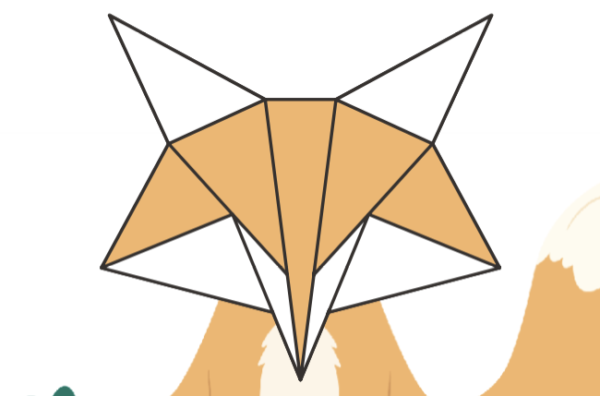
4-2
2. 삼각형
suh_p_0402_02_0002_203_1
02 이등변삼각형을 알아볼까요
Θ Description & Function
여우 그림에서 이등변삼각형을 찾아 색칠해 봅시다.
전자저작물의 그리기 툴 그대로 사용. 단, 버튼 내의 텍스트는 약물에 사용하는 YGJAL 폰트, 24px로 바꿔주세요.
[전자저작물 기능 참고]
수학 4-2 지도서
\app\resource\contents\lesson02\ops\lesson02\ mm_42_2_01_05_01.html
2. 정답 확인 버튼 클릭하면 답 나타남. 정답 확인 버튼은 정답 가리기로 토글 됨.
<색칠 된 여우 그림 이미지>
#3
#1
#2
삽화 파일명 | base_01.png / base_01.svg / answer_01.svg 수학 4-2 지도서\app\resource\contents\lesson02\ops\lesson02\images\mm_42_2_01_05_01

Slide 19
4-2
2. 삼각형
suh_p_0402_02_0002_301_1
02 이등변삼각형을 알아볼까요
Θ Description & Function
핵심 정리
[핵심 정리 페이지]
#1
[ 이등변삼각형 ]
두 변의 길이가 같은 삼각형을 이라고 합니다.
이등변삼각형
삽화 파일명 | bg.png 수학 4-2 지도서\app\resource\contents\lesson02\ops\lesson02\images\mm_42_2_01_03_03

Slide 20


4-2
2. 삼각형
suh_p_0402_02_0002_302_1
02 이등변삼각형을 알아볼까요
Θ Description & Function
#1
[다음 시간에 배울 내용]
준비물 클릭 시 박스 나타남. 엑스 버튼으로 닫기.
1
다음 시간에는 무엇을 배울까요?
이등변삼각형의 성질을 알아볼까요
34~35쪽
24~25쪽
#2
가위, 색종이

Slide 21

4-2
2. 삼각형
suh_p_0402_02_0002_401_1
02 이등변삼각형을 알아볼까요
Θ Description & Function
#1
[확인 문제] 게이트
활동지 다운로드 버튼. 다운로드 되는 파일은 3~4학년군_수학(박)4-2_확인문제_2_02차시.hwp
활동지 다운로드 버튼은 게이트 화면에만 있음
#2~3

Slide 22
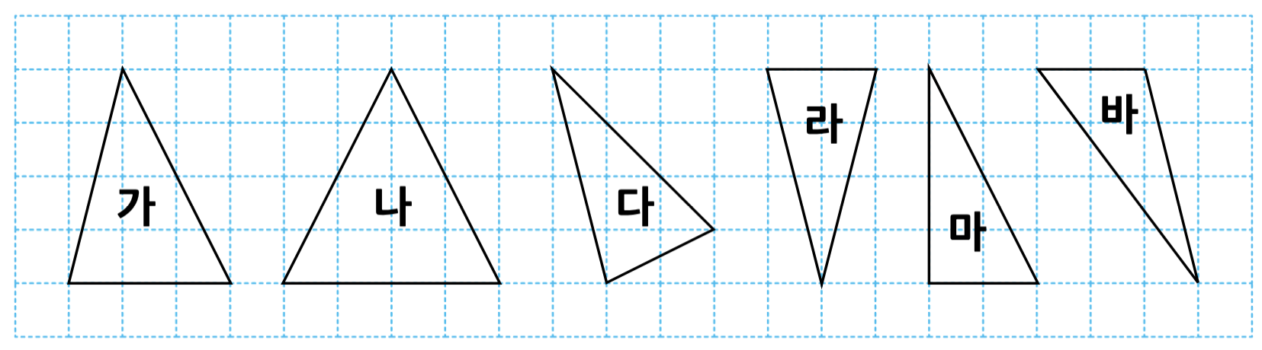

4-2
2. 삼각형
suh_p_0402_02_0002_401_1
02 이등변삼각형을 알아볼까요
Θ Description & Function
문제 1
문제 2
문제 3
문제 4
문제 5
문제 6
문제 7
문제 8
문제 9
문제 10
풀이 확인 팝업창 (다음 슬라이드)
답 칸 클릭하면 답 나타남. 정답 확인 버튼은 정답 가리기로 토글 됨.
이등변삼각형을 모두 찾아 기호를 써 보시오.
라
바
가
나
다
마
나, 라
#1
#2
삽화 파일명 | bg.png / bg.svg (텍스트 지우고 새로 써 주세요.) 수학 4-2 지도서\app\resource\contents\lesson02\ops\lesson02\images\mm_42_2_01_06_02

Slide 23
4-2
2. 삼각형
suh_p_0402_02_0002_401_1
02 이등변삼각형을 알아볼까요
Θ Description & Function
문제 1
문제 2
문제 3
문제 4
문제 5
문제 6
문제 7
문제 8
문제 9
문제 10
< 풀이 확인 클릭 시 나타나는 화면>
이등변삼각형을 모두 찾아 기호를 써 보시오.
라
바
가
나
다
마
풀이
나, 라
두 변의 길이가 같은 삼각형을 이등변삼각형이라고 합니다.

Slide 24

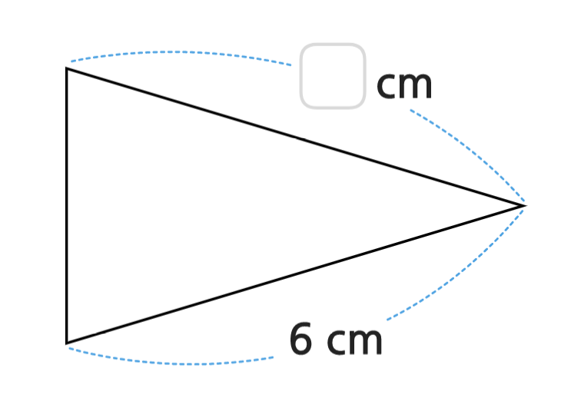
4-2
2. 삼각형
suh_p_0402_02_0002_401_1
02 이등변삼각형을 알아볼까요
Θ Description & Function
문제 1
문제 2
문제 3
문제 4
문제 5
문제 6
문제 7
문제 8
문제 9
문제 10
풀이 확인 팝업창 (다음 슬라이드)
답 칸 클릭하면 답 나타남. 정답 확인 버튼은 정답 가리기로 토글 됨.
다음 도형은 이등변삼각형입니다. 안에 알맞은 수를 써넣으시오.
6
cm
6 cm
#1
#2
삽화 파일명 | bg.svg (텍스트 지우고 새로 써 주세요.) 수학 4-2 지도서\app\resource\contents\lesson02\ops\lesson02\images\mm_42_2_01_06_03

Slide 25
4-2
2. 삼각형
suh_p_0402_02_0002_401_1
02 이등변삼각형을 알아볼까요
Θ Description & Function
문제 1
문제 2
문제 3
문제 4
문제 5
문제 6
문제 7
문제 8
문제 9
문제 10
< 풀이 확인 클릭 시 나타나는 화면>
다음 도형은 이등변삼각형입니다. 안에 알맞은 수를 써넣으시오.
6
cm
풀이
6 cm
이등변삼각형은 길이가 같은 두 변이 있습니다.

Slide 26
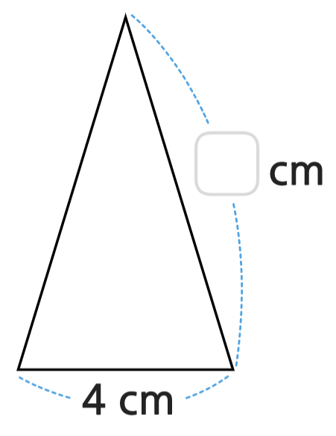
4-2
2. 삼각형
suh_p_0402_02_0002_401_1
02 이등변삼각형을 알아볼까요
Θ Description & Function
문제 1
문제 2
문제 3
문제 4
문제 5
문제 6
문제 7
문제 8
문제 9
문제 10
풀이 확인 팝업창 (다음 슬라이드)
답 칸 클릭하면 답 나타남. 정답 확인 버튼은 정답 가리기로 토글 됨.
다음 도형은 이등변삼각형입니다. 세 변의 길이의 합이 18 cm일 때, 안에 알맞은 수를 써넣으시오.
7
cm
4 cm
#1
#2
삽화 파일명 | bg.svg (텍스트 지우고 새로 써 주세요.) 수학 4-2 지도서\app\resource\contents\lesson02\ops\lesson02\images\mm_42_2_01_06_04

Slide 27
4-2
2. 삼각형
suh_p_0402_02_0002_401_1
02 이등변삼각형을 알아볼까요
Θ Description & Function
문제 1
문제 2
문제 3
문제 4
문제 5
문제 6
문제 7
문제 8
문제 9
문제 10
< 풀이 확인 클릭 시 나타나는 화면>
다음 도형은 이등변삼각형입니다. 세 변의 길이의 합이 18 cm일 때, 안에 알맞은 수를 써넣으시오.
4
cm
풀이
이등변삼각형의 세 변의 길이의 합이 18 cm이므로
두 변의 길이의 합은 18－4＝14 (cm)입니다.
이등변삼각형은 두 변의 길이가 같으므로 한 변의 길이는
14÷2＝7 (cm)입니다.
6 cm

Slide 28




4-2
2. 삼각형
suh_p_0402_02_0002_401_1
02 이등변삼각형을 알아볼까요
Θ Description & Function
문제 1
문제 2
문제 3
문제 4
문제 5
문제 6
문제 7
문제 8
문제 9
문제 10
풀이 확인 팝업창 (다음 슬라이드)
답 칸 클릭하면 답 나타남. 정답 확인 버튼은 정답 가리기로 토글 됨.
에서 이등변삼각형을 모두 찾아 기호를 써 보시오.
세 변의 길이가 모두 5 cm인 삼각형
세 변의 길이가 각각 9 cm, 8 cm, 6 cm인 삼각형
세 변의 길이의 합이 23 cm이고, 두 변의 길이가 각각 8 cm, 7 cm인 삼각형
㉠, ㉢
#1
#2

Slide 29
4-2
2. 삼각형
suh_p_0402_02_0002_401_1
02 이등변삼각형을 알아볼까요
Θ Description & Function
문제 1
문제 2
문제 3
문제 4
문제 5
문제 6
문제 7
문제 8
문제 9
문제 10
< 풀이 확인 클릭 시 나타나는 화면>
에서 이등변삼각형을 모두 찾아 기호를 써 보시오.
세 변의 길이가 모두 5 cm인 삼각형
세 변의 길이가 각각 9 cm, 8 cm, 6 cm인 삼각형
세 변의 길이의 합이 23 cm이고, 두 변의 길이가 각각 8 cm, 7 cm인 삼각형
풀이
세 변의 길이가 모두 5 cm이므로 이등변삼각형입니다.
세 변의 길이가 모두 다르므로 이등변삼각형이 아닙니다.
삼각형의 나머지 한 변의 길이는 23－8－7＝8 (cm)입니다. 따라서 두 변의 길이가 같으므로 이등변삼각형입니다.
㉠, ㉢

Slide 30
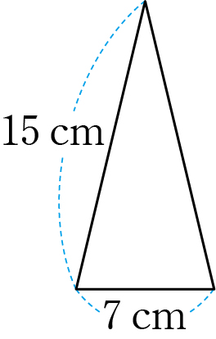
4-2
2. 삼각형
suh_p_0402_02_0002_401_1
02 이등변삼각형을 알아볼까요
Θ Description & Function
문제 1
문제 2
문제 3
문제 4
문제 5
문제 6
문제 7
문제 8
문제 9
문제 10
풀이 확인 팝업창 (다음 슬라이드)
답 칸 클릭하면 답 나타남. 정답 확인 버튼은 정답 가리기로 토글 됨.
이등변삼각형의 세 변의 길이의 합을 구해 보시오.
15 cm
7 cm
37
cm
#1
#2
삽화 파일명 | 매CC42205.jpg 4-2\학습지 삽화\4-2-2\전자4-2-2(매일)

Slide 31
4-2
2. 삼각형
suh_p_0402_02_0002_401_1
02 이등변삼각형을 알아볼까요
Θ Description & Function
문제 1
문제 2
문제 3
문제 4
문제 5
문제 6
문제 7
문제 8
문제 9
문제 10
< 풀이 확인 클릭 시 나타나는 화면>
이등변삼각형의 세 변의 길이의 합을 구해 보시오.
15 cm
풀이
주어진 삼각형이 이등변삼각형이므로 나머지 한 변의 길이는 15 cm입니다.
따라서 세 변의 길이의 합은 15＋15＋7＝37 (cm)입니다.
7 cm
37
cm

Slide 32
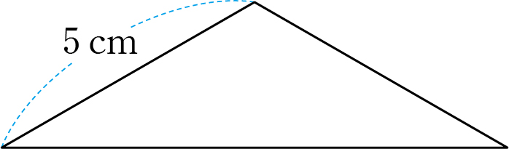
4-2
2. 삼각형
suh_p_0402_02_0002_401_1
02 이등변삼각형을 알아볼까요
Θ Description & Function
문제 1
문제 2
문제 3
문제 4
문제 5
문제 6
문제 7
문제 8
문제 9
문제 10
풀이 확인 팝업창 (다음 슬라이드)
답 칸 클릭하면 답 나타남. 정답 확인 버튼은 정답 가리기로 토글 됨.
이등변삼각형의 세 변의 길이의 합이 20 cm일 때 가장 긴 변의 길이를 구해 보시오.
5 cm
10
cm
#1
#2
삽화 파일명 | 매CC42209.jpg 4-2\학습지 삽화\4-2-2\전자4-2-2(매일)

Slide 33
4-2
2. 삼각형
suh_p_0402_02_0002_401_1
02 이등변삼각형을 알아볼까요
Θ Description & Function
문제 1
문제 2
문제 3
문제 4
문제 5
문제 6
문제 7
문제 8
문제 9
문제 10
< 풀이 확인 클릭 시 나타나는 화면>
이등변삼각형의 세 변의 길이의 합이 20 cm일 때 가장 긴 변의 길이를 구해 보시오.
5 cm
풀이
주어진 삼각형이 이등변삼각형이므로 5 cm와 길이가 같은 변이 하나 더 있습니다.
세 변의 길이의 합이 20 cm이므로 나머지 한 변의 길이는
20－5－5＝10 (cm)입니다.
따라서 가장 긴 변의 길이는 10 cm입니다.
10
cm

Slide 34
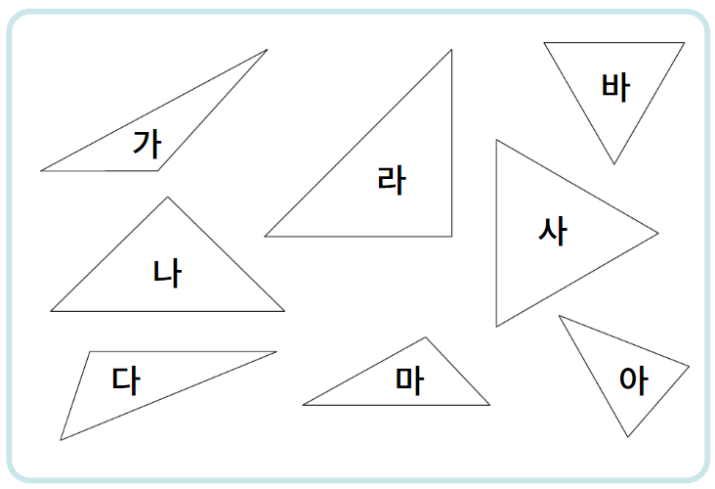
4-2
2. 삼각형
suh_p_0402_02_0002_401_1
02 이등변삼각형을 알아볼까요
Θ Description & Function
문제 1
문제 2
문제 3
문제 4
문제 5
문제 6
문제 7
문제 8
문제 9
문제 10
풀이 확인 팝업창 (다음 슬라이드)
답 칸 클릭하면 답 나타남. 정답 확인 버튼은 정답 가리기로 토글 됨.
두 변의 길이만 같은 삼각형을 모두 찾아보시오.
나, 라, 아
#1
#2
삽화 파일명 | https://cdata2.tsherpa.co.kr/tsherpa/MultiMedia/Flash/2020/curri/MM_42_04/suh_0402_02_0002/images/suh_0402_02_0002_101_1/suh_0402_02_0002_101_1_1_2.png (텍스트 40px로 다시 써 주세요.)

Slide 35
4-2
2. 삼각형
suh_p_0402_02_0002_401_1
02 이등변삼각형을 알아볼까요
Θ Description & Function
문제 1
문제 2
문제 3
문제 4
문제 5
문제 6
문제 7
문제 8
문제 9
문제 10
< 풀이 확인 클릭 시 나타나는 화면>
두 변의 길이만 같은 삼각형을 모두 찾아보시오.
나, 라, 아
풀이
두 변의 길이만 같은 삼각형은 나, 라, 아입니다.
사, 바는 세 변의 길이가 같습니다.

Slide 36
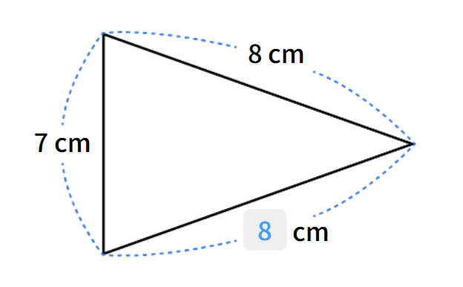
4-2
2. 삼각형
suh_p_0402_02_0002_401_1
02 이등변삼각형을 알아볼까요
Θ Description & Function
문제 1
문제 2
문제 3
문제 4
문제 5
문제 6
문제 7
문제 8
문제 9
문제 10
풀이 확인 팝업창 (다음 슬라이드)
답 칸 클릭하면 답 나타남. 정답 확인 버튼은 정답 가리기로 토글 됨.
안에 알맞은 수를 써넣으시오.
이등변삼각형
8
#1
#2
삽화 파일명 | https://cdata2.tsherpa.co.kr/tsherpa/MultiMedia/Flash/2020/curri/MM_42_04/suh_0402_02_0002/images/suh_0402_02_0002_401_1/suh_0402_02_0002_401_1_1_1.png (텍스트 40px로 다시 써 주세요.)

Slide 37
4-2
2. 삼각형
suh_p_0402_02_0002_401_1
02 이등변삼각형을 알아볼까요
Θ Description & Function
문제 1
문제 2
문제 3
문제 4
문제 5
문제 6
문제 7
문제 8
문제 9
문제 10
< 풀이 확인 클릭 시 나타나는 화면>
안에 알맞은 수를 써넣으시오.
이등변삼각형
풀이
8
이등변삼각형은 길이가 같은 두 변이 있습니다.

Slide 38

4-2
2. 삼각형
suh_p_0402_02_0002_401_1
02 이등변삼각형을 알아볼까요
Θ Description & Function
문제 1
문제 2
문제 3
문제 4
문제 5
문제 6
문제 7
문제 8
문제 9
문제 10
풀이 확인 팝업창 (다음 슬라이드)
답 칸 클릭하면 답 나타남. 정답 확인 버튼은 정답 가리기로 토글 됨.
대화를 읽고 안에 알맞은 말을 써넣으시오.
슬기
내가 가지고 있는 빨대는 11 cm야.
내가 가지고 있는 빨대는 8 cm야.
나는 도영이와 똑같은 빨대를 가지고 있어.
우리가 가진 빨대를 세 변으로 하는 삼각형은
(이)야.
도영
지혜
슬기
이등변삼각형
#1
#2

Slide 39
4-2
2. 삼각형
suh_p_0402_02_0002_401_1
02 이등변삼각형을 알아볼까요
Θ Description & Function
문제 1
문제 2
문제 3
문제 4
문제 5
문제 6
문제 7
문제 8
문제 9
문제 10
< 풀이 확인 클릭 시 나타나는 화면>
대화를 읽고 안에 알맞은 말을 써넣으시오.
슬기
내가 가지고 있는 빨대는 11 cm야.
내가 가지고 있는 빨대는 8 cm야.
나는 도영이와 똑같은 빨대를 가지고 있어.
우리가 가진 빨대를 세 변으로 하는 삼각형은
(이)야.
도영
풀이
지혜
슬기
지혜의 빨대 길이는 도영이와 같으므로 8 cm입니다.
11 cm, 8 cm, 8 cm를 세 변으로 하는 삼각형은 이등변삼각형입니다.
이등변삼각형

Slide 40
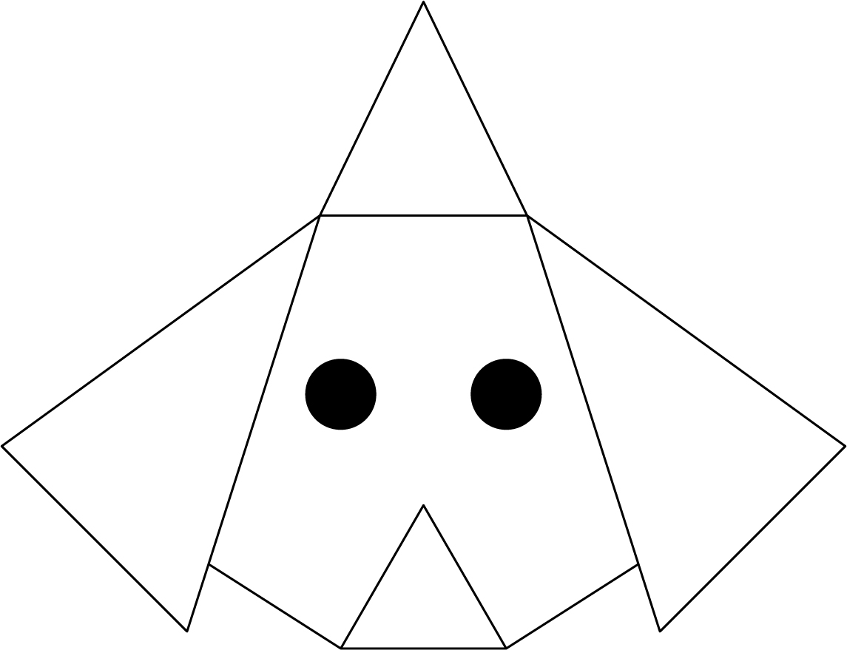
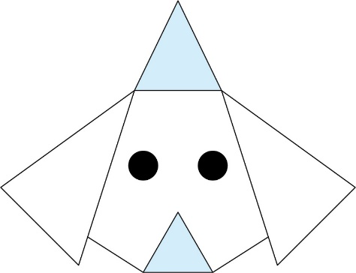
4-2
2. 삼각형
suh_p_0402_02_0002_401_1
02 이등변삼각형을 알아볼까요
Θ Description & Function
문제 1
문제 2
문제 3
문제 4
문제 5
문제 6
문제 7
문제 8
문제 9
문제 10
풀이 확인 팝업창 (다음 슬라이드)
정답 확인 클릭하면 정답 이미지와 예 약물 나타남. 정답 확인 버튼은 정답 가리기로 토글 됨.
그리기 툴 추가. 전자저작물의 그리기 툴 그대로 사용. 단, 버튼 내의 텍스트는 약물에 사용하는 YGJAL 폰트, 24px로 바꿔주세요.
[전자저작물 기능 참고]
수학 4-2 지도서
\app\resource\contents\lesson02\ops\lesson02\ mm_42_2_01_05_01.html
<정답 이미지>
그림에서 이등변삼각형을 모두 찾아 색칠해 보시오.
#3
#1
#2
삽화 파일명 | 기2CC42202.jpg / 기2CC42202-답.jpg 4-2\학습지 삽화\4-2-2\전자4-2-2(기본)

Slide 41
4-2
2. 삼각형
suh_p_0402_02_0002_401_1
02 이등변삼각형을 알아볼까요
Θ Description & Function
문제 1
문제 2
문제 3
문제 4
문제 5
문제 6
문제 7
문제 8
문제 9
문제 10
< 풀이 확인 클릭 시 나타나는 화면>
그림에서 이등변삼각형을 모두 찾아 색칠해 보시오.
풀이
두 변의 길이가 같은 삼각형을 찾아 색칠합니다.

Slide 42


4-2
2. 삼각형
suh_p_0402_02_0002_401_1
02 이등변삼각형을 알아볼까요
Θ Description & Function
문제 1
문제 2
문제 3
문제 4
문제 5
문제 6
문제 7
문제 8
문제 9
문제 10
[칭찬하기 클릭 시 화면]
1. 칭찬하기 버튼 클릭 시 나타나는 텍스트는 아래 3가지 랜덤으로 반영(3가지 중 1개 랜덤)
→노력해줘서 고마워!
→정말 대단해!
→네가 참 자랑스러워!
안에 들어갈 수 있는 수를 모두 써 보시오.
#1
2
5
5
1
5
＋ ＜1
1, 2, 3

Slide 43

4-2
2. 삼각형
suh_p_0402_02_0002_402_1
02 이등변삼각형을 알아볼까요
Θ Description & Function
[애니 DVD 개발물]
수학 4-2 지도서\app\resource\contents\lesson02\ops\lesson02\video
[애니 게이트 참고 화면]
알지오매스
이등변삼각형 그리기
애니 파일명 | mm_42_2_01_06_04_ani.mp4

